Slide 1
Redis
主讲：林璐
小组成员：陈志伟、王珊珊、林璐、王志鹏

Slide 2

1. 项目简介
Redis是REmote Dictionary Server的缩写, 是一个开源的使用ANSI C语言编写、支持网络、可基于内存亦可持久化的日志型、Key-Value数据库，并提供多种语言的API。
Redis提供了一些丰富的数据结构, 包括Strings, Lists, Hashes, Sets和Ordered Sets以及Hashes.也包括对这些数据结构的操作支持。
Redis的出现，很大程度补偿了memcached这类key-value存储系统的不足，在部分场合可以对关系数据库起到很好的补充作用。
Redis官方网站: http://redis.io
Redis作者Blog: http://antirez.com
Notes:
Memcached 是一个高性能的分布式内存对象缓存系统，用于动态Web应用以减轻数据库负载。它通过在内存中缓存数据和对象来减少读取数据库的次数，从而提高动态、数据库驱动网站的速度。

Slide 3
2. 特点
与memcache和MySQL等类似产品比较，Redis有以下几个优点：
（1） 非常丰富的数据结构，且这些数据结构的常见操作均是原子性的；
（2） 高速读写。Memcached提供了CAS命令，可以保证多个并发访问操作同一份数据的一致性问题。 Redis没有提供CAS命令，不过Redis提供了事务的功能，可以保证一串 命令的原子性，中间不会被任何操作打断。MYSQL使用了锁，而memcache未使用锁，进而效率极高。总之，Redis用自己实现的事件分离器，代码量很短，没有CAS，没有lock，因而效率非常高。

Slide 4
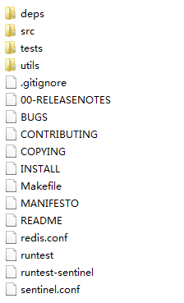
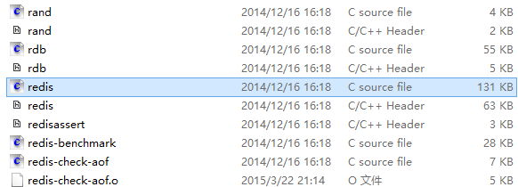
3. Redis软件
（1）redis软件
下载地址：http://redis.io/download
（2）项目目录

Slide 5
4. 工作范围
（1）功能范围：
拟分析redis框架从启动、接收请求、读取客户端数据、请求协议解析、处理命令、回复请求、退出，整个运行流程中的部分。
（2）代码范围：
主要分析程序主要文件redis.c，及其用到的其他相关文件。（其中redis.c包含3400多行代码）

Slide 6
5. 任务划分
每个小组成员独立负责redis框架运行流程中的一个部分，完成对应部分的需求分析等任务。
由于现阶段还未深入研究redis源代码，所以还未完全划分出每个成员应该分析的代码范围。

Slide 7
谢谢！

